Slide 1
ИНФОРМАЦИОННАЯ КОМПЕТЕНТНОСТЬ УЧИТЕЛЯ – ОДНО ИЗ УСЛОВИЙ ЭФФЕКТИВНОСТИ СОВРЕМЕННОГО УРОКА

Slide 2
Цели семинара
Создание условий для:
осознания целей информационной деятельности, принципов ИКТ, их возможностей и технологических средств;
повышения интереса педагогов к информационным и коммуникационным технологиям;
понимания педагогами необходимости приобретения новых знаний для коррекции информационной деятельности на основе самоанализа и саморегуляции.

Slide 3
Порядок работы
Посещение уроков
Посещение внеклассных мероприятий
Практический этап – работа в группах
  Отработка навыков владения ИКТ
  Обсуждение полученных результатов
Подведение итогов

Slide 4
Итоги диагностики
Не изучают, не интересуются, не стремятся использовать
100%
0%
0%
Не изучают, не используют, но интересуются
Изучали, интересуются, хотели бы использовать на практике

Slide 5
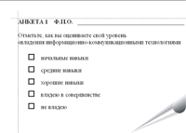
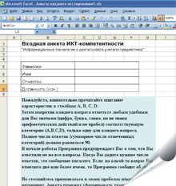
Итоги диагностики

Slide 6
Информационная компетентность
…интегративное качество личности, системное образование знаний, умений и способности субъекта в сфере информации и информационно - коммуникационных технологий и опыта их использования, а также способность совершенствовать свои знания, умения и принимать новые решения в меняющихся условиях или непредвиденных ситуациях с использованием новых технологических средств.

Slide 7
ИНФОРМАЦИОННАЯ КОМПЕТЕНТНОСТЬ ПЕДАГОГА
В условиях модернизации образования, когда в качестве основной задачи выдвигается обеспечение устойчивости его развития, одним из главных ресурсов такого развития становится педагог, способный быть субъектом изменений в образовании и работать в условиях перемен. Радикально меняется статус педагога, его образовательные функции, соответственно меняются требования к его профессиональной компетентности, к уровню его профессионализма.

Slide 8
Информационная компетентность, подразумевающая активное знание способов получения и передачи разнообразной информации, владение современными информационными технологиями в образовании, опирающаяся на сложную совокупность профессиональных, методологических и общекультурных знаний подразумевает следующие умения:

Slide 9
ИНФОРМАЦИОННЫЕ УМЕНИЯ:
владение общими приемами редактирования текстовой и числовой информации;
владение приемами текстового редактирования, соответствующими специфике предметной области (ввод формул, использование символов псевдографики, художественное оформление текста, внедрение графических объектов и т.п.);
владение приемами сохранения, копирования и переноса информации в электронном виде;
владение навыками поиска информации на электронных мультимедийных носителях (энциклопедиях, справочниках, учебниках) и в сети Интернет;
представление информации средствами презентационных технологий;
использование средств информационных технологий для транслирования информации и сопровождения образовательного процесса и др.

Slide 10
АНАЛИТИЧЕСКИЕ УМЕНИЯ:
анализ педагогических программных средств и ресурсов сети Интернет с учетом основных дидактических (научность, доступность, адаптивность и др.), эргономических и технических требований;
оценка образовательного потенциала электронных ресурсов, степени их интерактивности и информативности педагогической составляющей;
оценка качества электронных ресурсов с позиции многообразия средств и форм представления информации, способов организации образовательного процесса, вовлечения учащихся в активную познавательную деятельность.

Slide 11
ПРОГНОСТИЧЕСКИЕ УМЕНИЯ:
прогнозирование эффективности использования программных средств учебного назначения и ресурсов сети Интернет в образовательном процессе исходя из поставленных дидактических целей;
прогнозирование наиболее эффективных организационных форм деятельности учителя и учащихся с ресурсами ИКТ, включая кооперированную деятельность на базе сетевого взаимодействия;
предвосхищение результата обучения с использованием конкретных ресурсов, предвидение возможных отклонений и нежелательных последствий и др.

Slide 12
ПРОЕКТИВНЫЕ УМЕНИЯ:
навыки проектирования учебно-воспитательного процесса с использованием электронных ресурсов и выработки конкретных методических рекомендаций по их применению в профессиональной деятельности (перевод цели и содержания образования в конкретные педагогические задачи);
формирование системы средств обучения, необходимой для преподавания конкретной учебной дисциплины с использованием информационных технологий и др.

Slide 13
ОРГАНИЗАЦИОННЫЕ УМЕНИЯ:
обеспечение педагогически целесообразного использования потенциала распределенного информационного ресурса, предоставляемого средствами ИКТ, и организация учебного процесса на его основе;
навыки управления педагогическим процессом с ориентацией на конечный результат;
психолого-педагогическая диагностика уровня обученности, продвижения в обучении на базе компьютерных тестирующих, диагностирующих методик установления уровня интеллектуального потенциала обучающегося, контроля и оценки их знаний, умений и навыков;
повышение мотивации к учению путем вовлечения учащихся в активную исследовательскую, проектную деятельность межпредметного характерара основе средств ИКТ и др.

Slide 14
КОММУНИКАЦИОННЫЕ УМЕНИЯ:
владение навыками сетевого взаимодействия в асинхронном (посредством электронной почты и форумов) и синхронном (чат-сессии, ICQ) режимах;
оценка актуальности проблем и прогнозирование их масштабируемости с целью выноса на коллективное обсуждение злободневных вопросов для большего числа субъектов, участвующих в сетевом взаимодействии;
выбор способа сетевого взаимодействия (или их комбинации), наиболее соответствующего характеру проблемы;
использование всех возможностей выбранного способа сетевого взаимодействия для наиболее точного отражения сути проблемы и обеспечения оперативности ее решения и др.

Slide 15
ОРИЕНТАЦИОННЫЕ УМЕНИЯ:
готовность к формированию морально-ценностных установок учащихся (особенно при работе в сети Интернет);
владение способами транслирования школьникам культурных знаний средствами ИКТ с учетом продуктивной сущности культурного пространства Интернет;
готовность к организации культурной деятельности субъектов образования на базе средств ИКТ творческого (не транслирующего!) характера, нацеленную на создание новых образцов культурного наследия общества; деятельности, нацеленной на самоутверждение личности;
готовность к культурному развитию и социальной адаптации учащихся в современном информационном обществе и др.

Slide 16
Область применения
Информационные коммуникационные технологии могут применяться на уроках всех типов, а также в комбинированном уроке на всех его этапах

Slide 17
Эффективные методы
Исследовательский
Частично-поисковый
Проблемный метод обучения
Аналитический
Проектный
Самостоятельная учебная деятельность
Практическая работа

Slide 18
Приемы учебной деятельности
Постановка проблемной задачи
Проведение опытов, экспериментов
Формулировка выводов, обобщений
Моделирование
Применение алгоритмов
Оценивание
Коррекция ошибок
Контроль и проверка
Фиксирование в виде схемы, таблицы
Выдвижение гипотез
Запоминание по ассоциациям
Составление планов, тезисов

Slide 19
Ресурсы:
Доступными и эффективными являются:
Компьютер
Компьютер + проекционное оборудование
Электронный учебник
Авторский цифровой образовательный ресурс(презентация, сайт, тест, кроссворд, таблица, текст…)
Тестирующие оболочки
Цифровой Интернет-ресурс

Slide 20
Эффективность учебной деятельности
Повышение познавательной активности
Повышение учебной мотивации
Повышение плотности урока
100% включенность учащихся в деятельность
Повышение наглядности изучаемого материала
Создание системы педагогической поддержки и ситуации успеха
Экономия времени

Slide 21
Условия целесообразности
Применение ИКТ целесообразно при:
Достаточной подготовленности педагога
Достаточной ресурсной оснащенности образовательного процесса
Методической обоснованности (содержание, формы)
Соблюдении санитарно-гигиенических требований

Slide 22
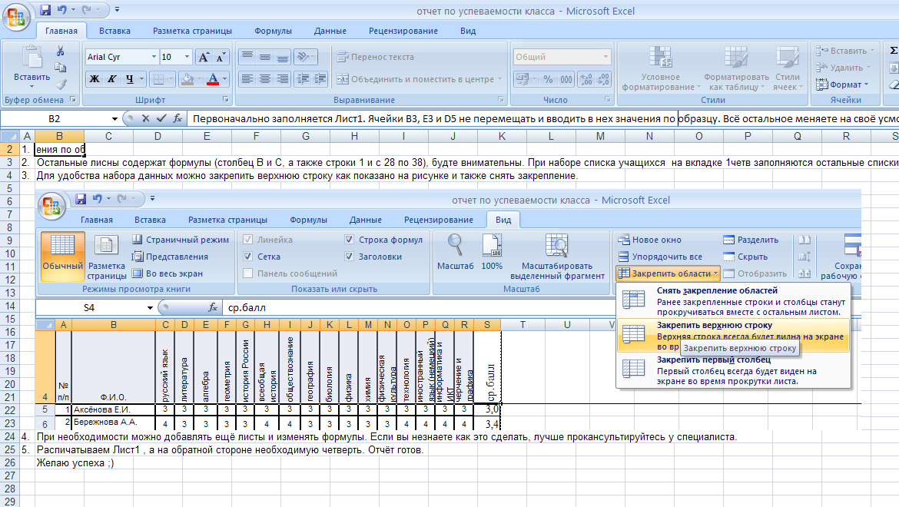
Практическая часть
1. Работаем в Microsoft Excel

Slide 23
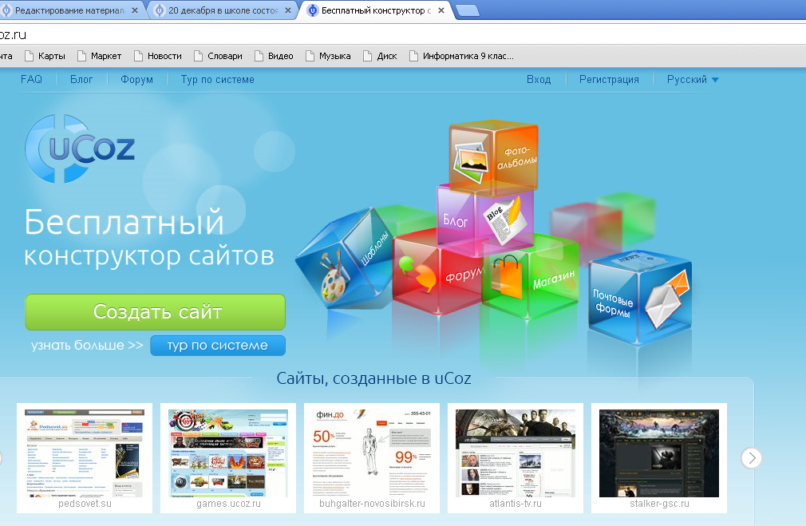
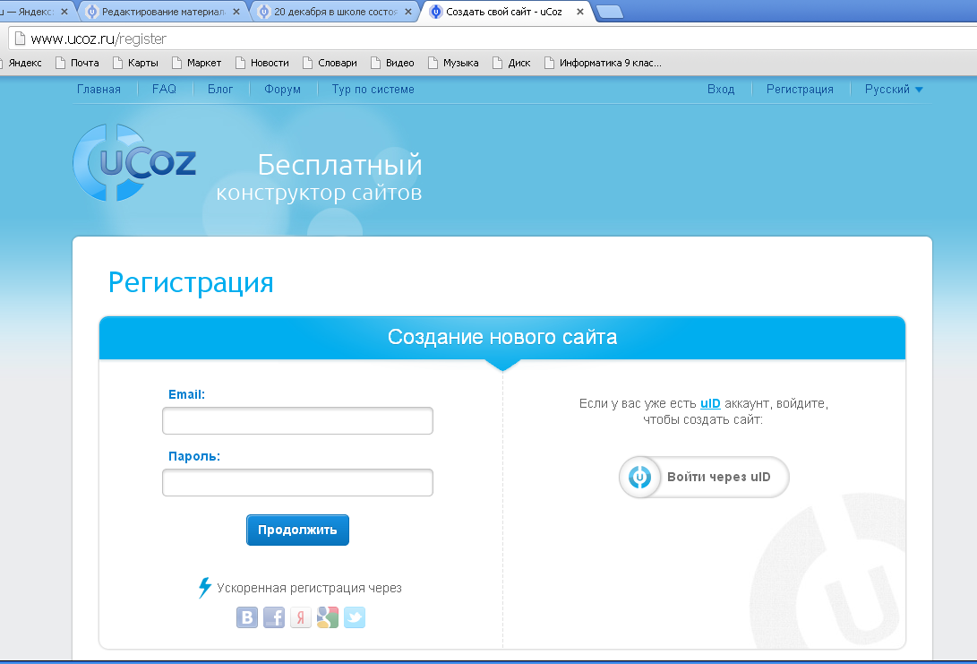
2. Создание сайта
Бесплатный хостинг uCoz

Slide 24
Интернет-ресурсы для математиков
Виртуальная школа юного математика
Общероссийский математический портал Math-Net.Ru
Материалы по математике в Единой коллекции цифровых образовательных ресурсов
Портал Math.ru: библиотека, медиатека, олимпиады, задачи, научные школы, учительская, история математики
Задачи по геометрии: информационно-поисковая система
Задачник для подготовки к олимпиадам по математике
Занимательная математика — школьникам (олимпиады, игры, конкурсы по математике)
Интернет-проект «Задачи»
Дидактические материалы по информатике и математике
Газета «Математика» Издательского дома «Первое сентября»
Математика в Открытом колледже
Math.ru: Математика и образование
Московский центр непрерывного математического образования (МЦНМО)
Портал Allmath.ru - вся математика в одном месте
Мир математических уравнений - Международный научно-образовательный сайт EqWorld
Образовательный математический сайт Exponenta.ru
Вся элементарная математика: Средняя математическая интернет-школа
Геометрический портал
Графики функций

Slide 25
Интернет-ресурсы для историков
Элективные курсы в профильном обучении: Образовательная область «История»
Советы выпускникам по выполнению заданий с развернутыми ответами
История: Примерные билеты для сдачи экзамена по выбору в 9-м классе
История: Демонстрационный вариант экзаменационной работы для 9-го класса
Спецификация экзаменационной работы по истории единого государственного экзамена 2007 г.
Демонстрационный вариант ЕГЭ 2007 г. История
Об использовании результатов единого государственного экзамена 2006 года в преподавании истории в средней школе: Методическое письмо
О преподавании истории в средней школе с учетом результатов единого государственного экзамена 2005 года: Методическое письмо
История 10–11: Методические рекомендации по изучению курса в соответствии с различными вариантами учебного плана
Методическое письмо «О преподавании учебного предмета “история” в условиях введения федерального компонента государственного стандарта общего образования»
Концепция гражданского образования в общеобразовательной школе
История: Примерная программа основного общего образования
История: Примерная программа среднего (полного) общего образования. Базовый уровень
История: Примерная программа среднего (полного) общего образования. Профильный уровень
Стандарт основного общего образования по истории
Стандарт среднего полного (общего) образования по истории. Базовый уровень
Стандарт среднего полного (общего) образования по истории. Профильный уровень
Образовательные стандарты
Компьютер на уроках истории, обществознания и права: сайт А.И. Чернова

Slide 26
Интернет-ресурсы для литераторов
Виртуальный музей литературных героев
Kidsbook: библиотека детской литературы
BiblioГид — книги и дети: проект Российской государственной детской библиотеки
Коллекция «Русская и зарубежная литература для школы» Российского общеобразовательного портала
Газета «Литература» и сайт для учителя «Я иду на урок литературы»
В помощь молодому педагогу: сайт учителя русского языка и литературы Л.О. Красовской
Древнерусская литература
Белинский Виссарион Григорьевич
Академик Дмитрий Сереевич Лихачев
Фундаментальная электронная библиотека «Русская литература и фольклор»
Стихия: классическая русская / советская поэзия
Слова: поэзия Серебряного века
Русская виртуальная библиотека
Мифология Греции, Рима, Египта и Индии: иллюстрированная энциклопедия
Методика преподавания литературы
Кабинет русского языка и литературы Института содержания и методов обучения РАО

Slide 27
Интернет-ресурсы для биологов
Экологическое образование детей и изучение природы России
Занимательно о ботанике. Жизнь растений
Живые существа: электронная иллюстрированная энциклопедия
Газета «Биология» и сайт для учителя «Я иду на урок биологии»
Биология в Открытом колледже
Herba: ботанический сервер Московского университета
BioDat: информационно-аналитический сайт о природе России и экологии
FlorAnimal: портал о растениях и животных
Forest.ru: все о росийских лесах
Биология: сайт преподавателя биологии А.Г. Козленко
БиоДан — Тропинка в загадочный мир
Внешкольная экология: программа «Школьная экологическая инициатива»
В помощь моим ученикам: сайт учителя биологии А.П. Позднякова
Государственный Дарвиновский музей
Балтийский регион и его экологическое состояние

Slide 28
Интернет-ресурсы для всех
Информационный портал | Адрес в сети Интернет
Информационно-коммуникационные технологии в образовании | www.ict.edu.ru
Федеральный портал "Российское образование" | www.edu.ru
Российский общеобразовательный портал | www.school.edu.ru
Дополнительное образование | www.vidod.edu.ru
Портал информационной поддержки ЕГЭ | www.ege.edu.ru
Естественно-научный образовательный портал | www.en.edu.ru
Российский портал открытого образования | www.openet.edu.ru
Вестник образования России | www.vestniknews.ru
Образовательный портал | www.ucheba.com
Право в сфере образования | www.zakon.edu.ru
Федеральное агентство по образованию РФ | www.ed.gov.ru
Центр развития информационного общества | www.riocenter.ru
Каталоги ресурсов сферы образования | www.catalog.aport.ru
Единая коллекция цифровых образовательных ресурсов | www.school-collection.edu.ru
ХроноГраф | www.chronobus.ru
Российская государственная библиотека | www.rsl.ru
Системы дистанционного обучения, образовательные программы: физика, математика, химия, астрономия, биология | www.physicon.ru
Каталог образовательных ресурсов | http://katalog.iot.ru
Информационный портал | Адрес в сети Интернет
Информационно-коммуникационные технологии в образовании | www.ict.edu.ru

Slide 29

Подведем итоги
4
Я владею ИКТ, эффективно
применяю. Готов к сотрудничеству
и распространению опыта
3
4
Я имел понимание и начальный опыт
использования ИКТ. Семинар уточнил и
расширил мои представления о процессе
информатизации
2
Я не имел четкого представления об ИКТ, но семинар помог мне в этом разобраться
1
Я не имел четкого представления об ИКТ и семинар не помог мне в этом разобраться

